Slide 1
Ātea Kaiako

Slide 2
Tumuaki

Slide 3
Wharepaku mō te hunga hauā Uwhiuwhi mō te hunga hauā

Slide 4
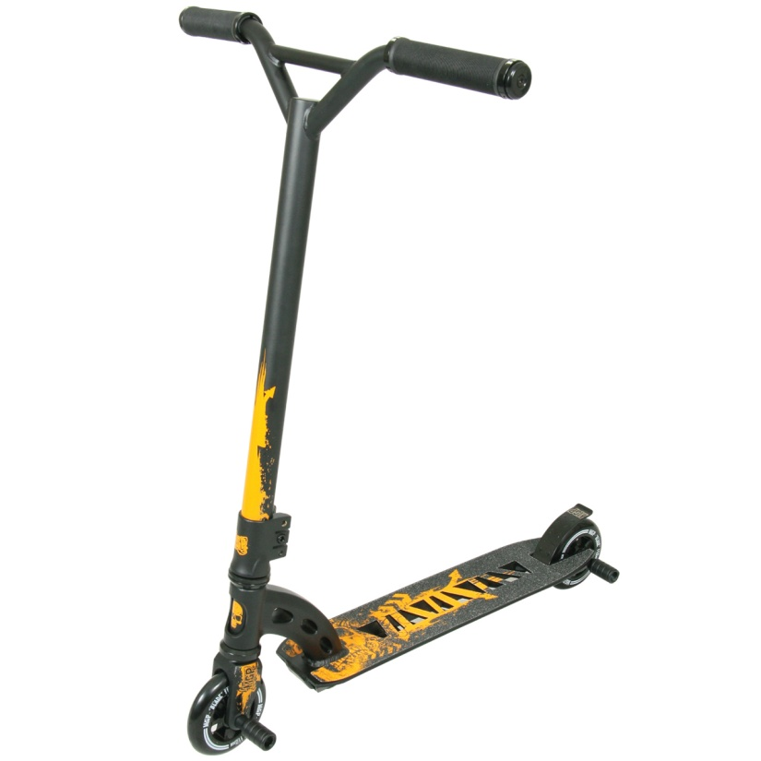
Pātūtū paihikara

Slide 5
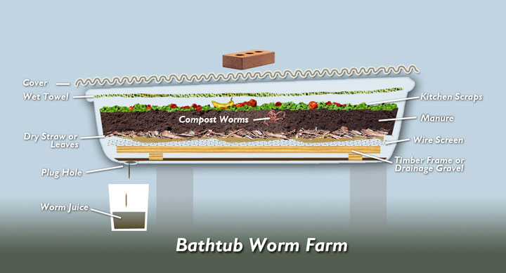
Pāmu Noke

Slide 6
Tari

Slide 7
Whare Pukapuka

Slide 8
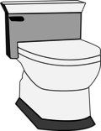
Wharepaku Kotiro

Slide 9
Wharepaku Kotiro

Slide 10
Wharepaku Tama

Slide 11
Wharepaku Tama

Slide 12
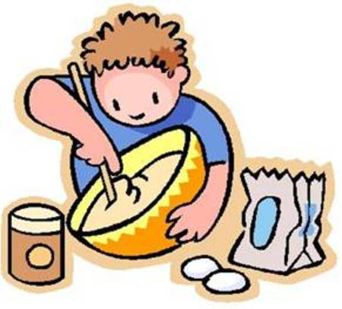
Kāuta

Slide 13
Wharepaku

Slide 14
Kāpata Kaiwhakatikatika

Slide 15
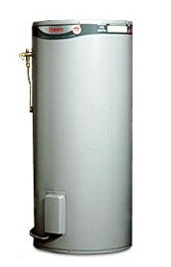
Kia Tūpato - Kāore e Whakaae te Kuhunga Koremana

Slide 16
Rūma Whakaora

